Slide 1
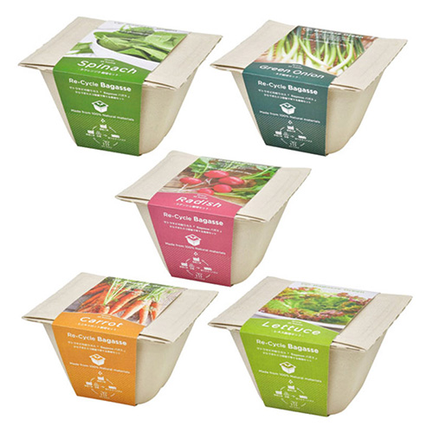
【提案書】
バガスグリーン
特徴
野菜が簡単かつ楽しく育てられる野菜栽培キットです。サトウキビの絞りかすから作られたエコ容器も高ポイント！SDGs関連のイベントのノベルティ用等におすすめ。
納期
納期スペース
仕様
素材：バガス
包装：無包装
備考：セット内容/ポット・インナーポット・培養土・種
お見積
お見積りスペース

